Slide 1
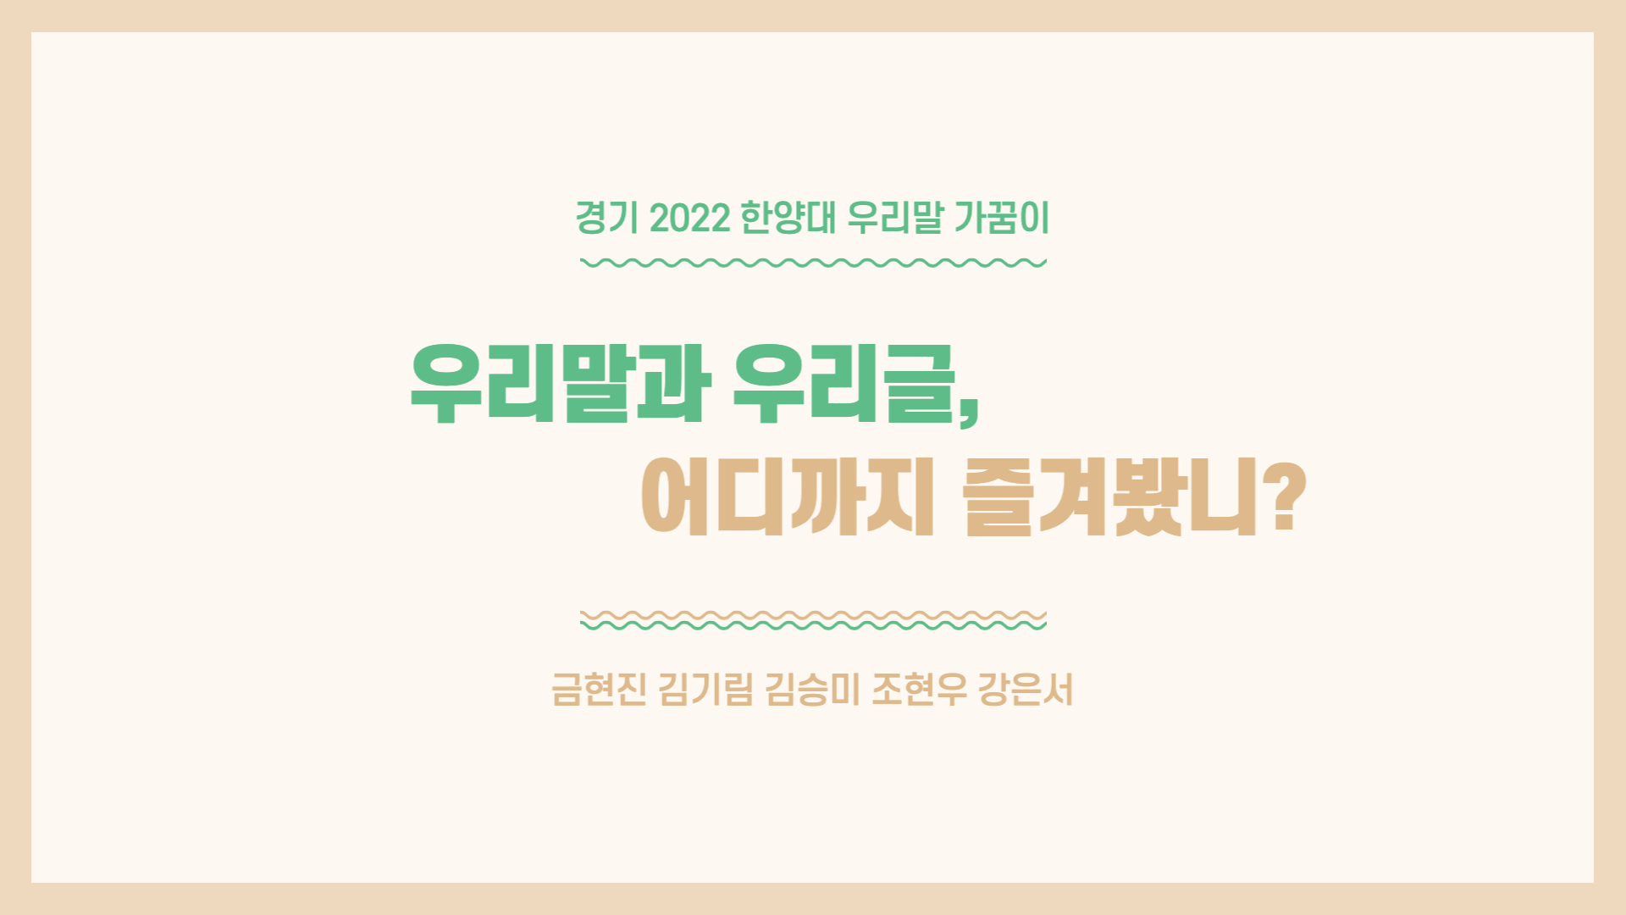

Slide 2
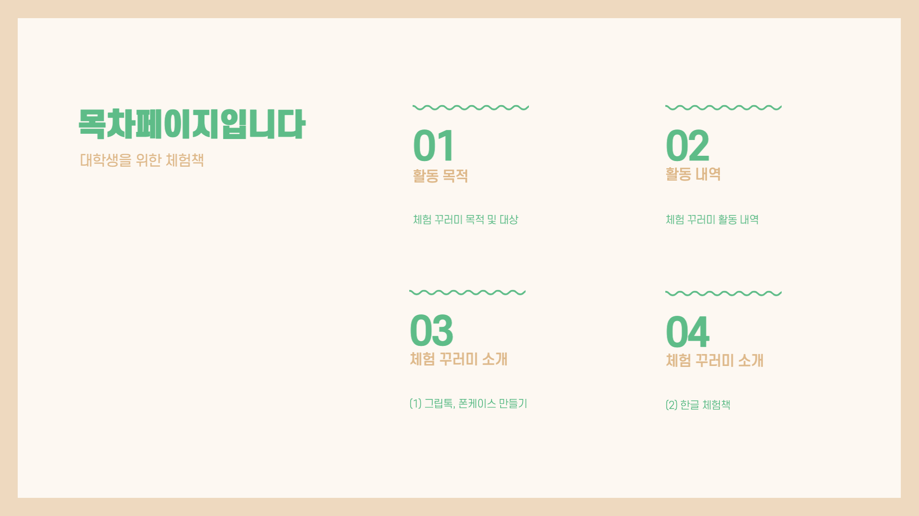

Slide 3

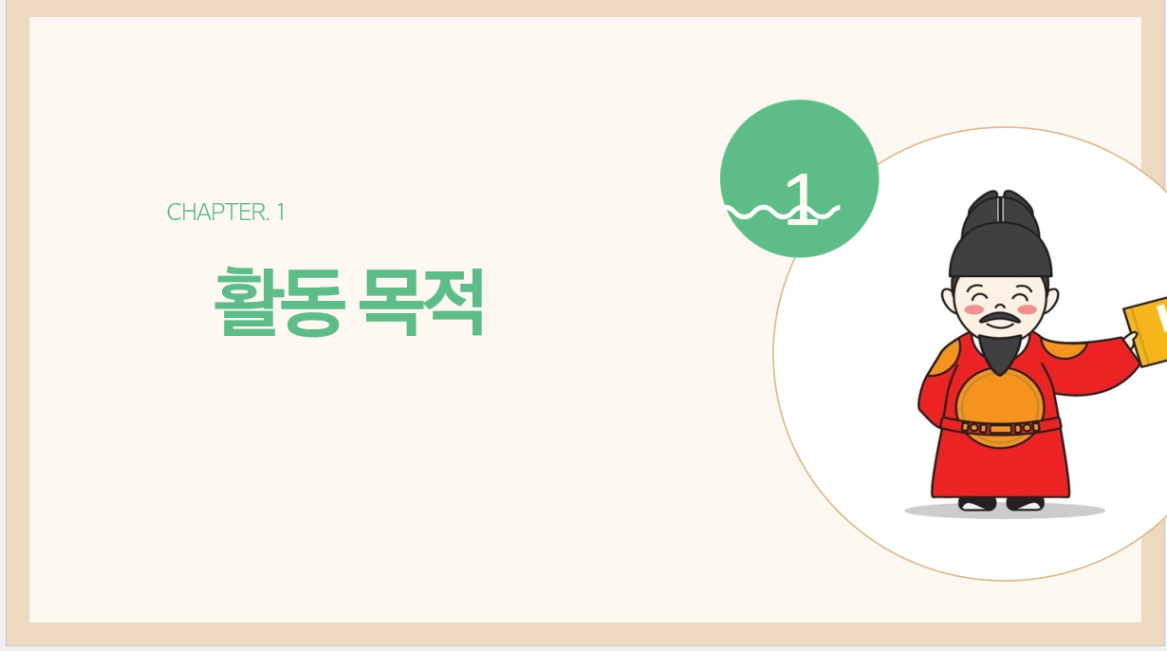
CHAPTER. 1
활동 목적
출처:pinterest

Slide 4
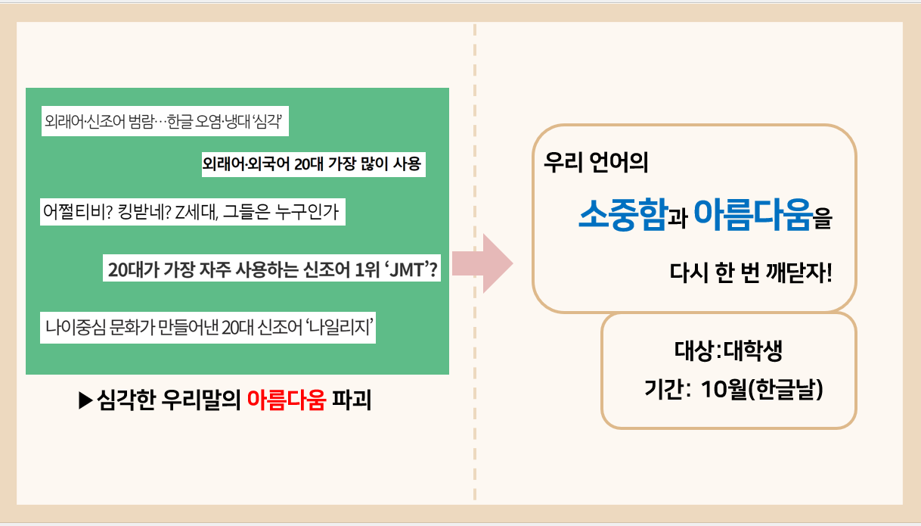
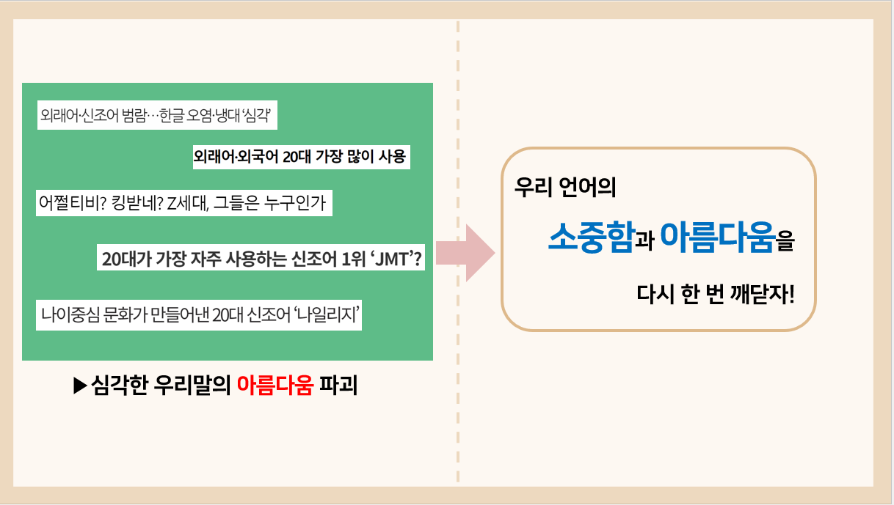


우리 언어의…
소중함
아름다움
대상 및 기간
대학생
10월

Slide 5
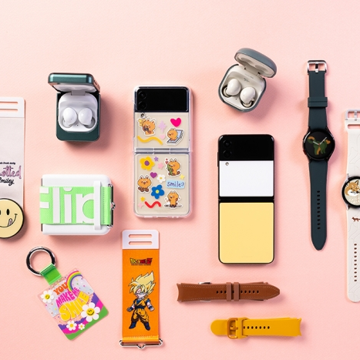

2
CHAPTER. 2 - 체험 꾸러미 구성
한글 스티커로
폰케이스 / 그립톡 꾸미기
한글의 자음과 모음을 직접 조합해 자신의 이름이나 좋아하는 문구를 새긴 나만의 그립톡 & 폰케이스를 만들 수 있다.
한글 스티커와 함께 한국 고유의 미를 느낄 수 있는
테마별 스티커를 함께 제공해 개성을 더해준다.

Slide 6

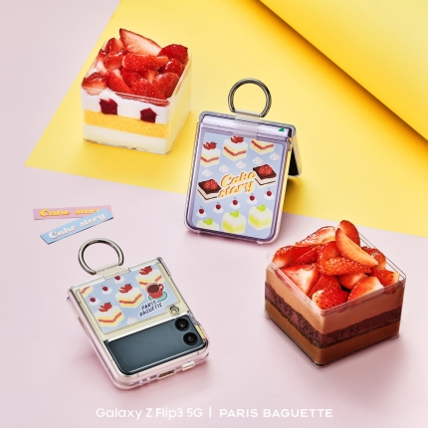
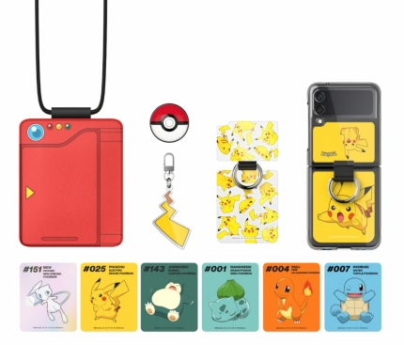
최근 젊은층 사이에서 ‘꾸미기’ 열풍이 불고있다.
다이어리. 핸드폰, 폴라로이드 사진 등에 스티커나 그림, 문구로 나만의 취향을 가득담아 꾸미는 활동이다.
꾸미기를 통해 자신이 가지고 있는 물건을 세상에 단 하나뿐인 물건으로 만들어 ‘나’를 표현한다. 최근에는 기업들도 유행에 발맞춰 마케팅 전략으로 사용한다.
삼성 Z플립의
콜라보 폰꾸 세트

Slide 7
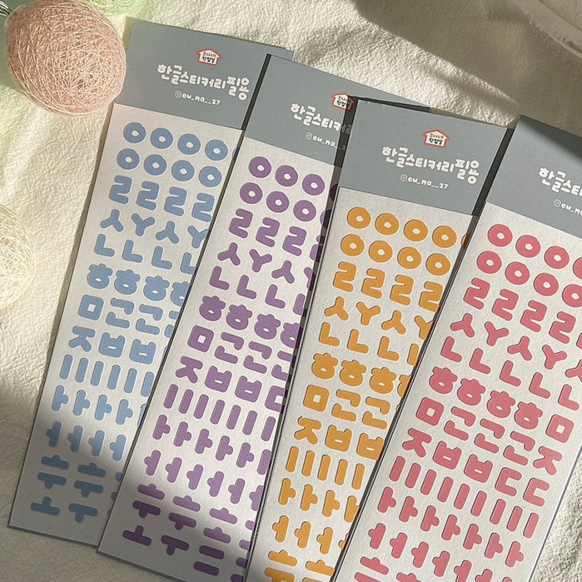
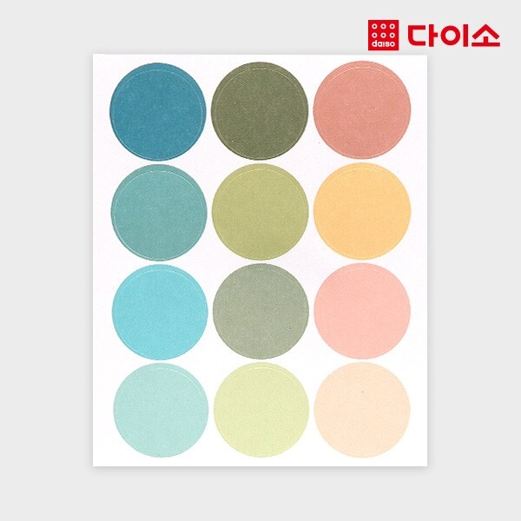
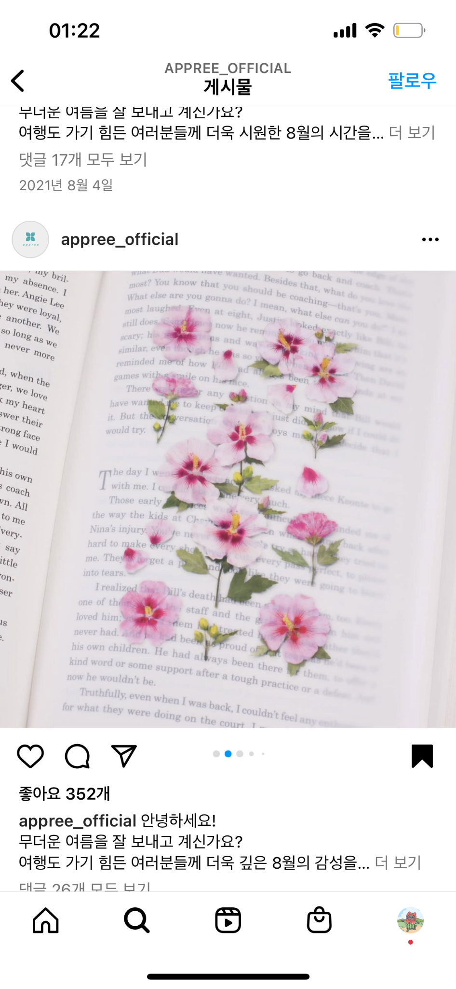
기본 구성
<출처 : 으나네 스티커>
<출처 : 다이소몰 공식 홈페이지>
<출처 : 어프리 인스타그램>
자음 모음 스티커
그립톡 배경 스티커
테마 스티커
고려청자, 백자, 무궁화, 기와 등
한국의 미를 느낄 수 있는 테마별 스티커를
꾸러미에 포함해 원하는 느낌으로
꾸밀 수 있게 함.
그립톡의 배경을 정할 수 있는 스티커로
여러 색의 배경 스티커를 활용해
만드는 사람의 선택지를 넓힘.
한글의 자음과 모음이 모아진 스티커
자신이 원하는 문구나 단어를 조합.

Slide 8
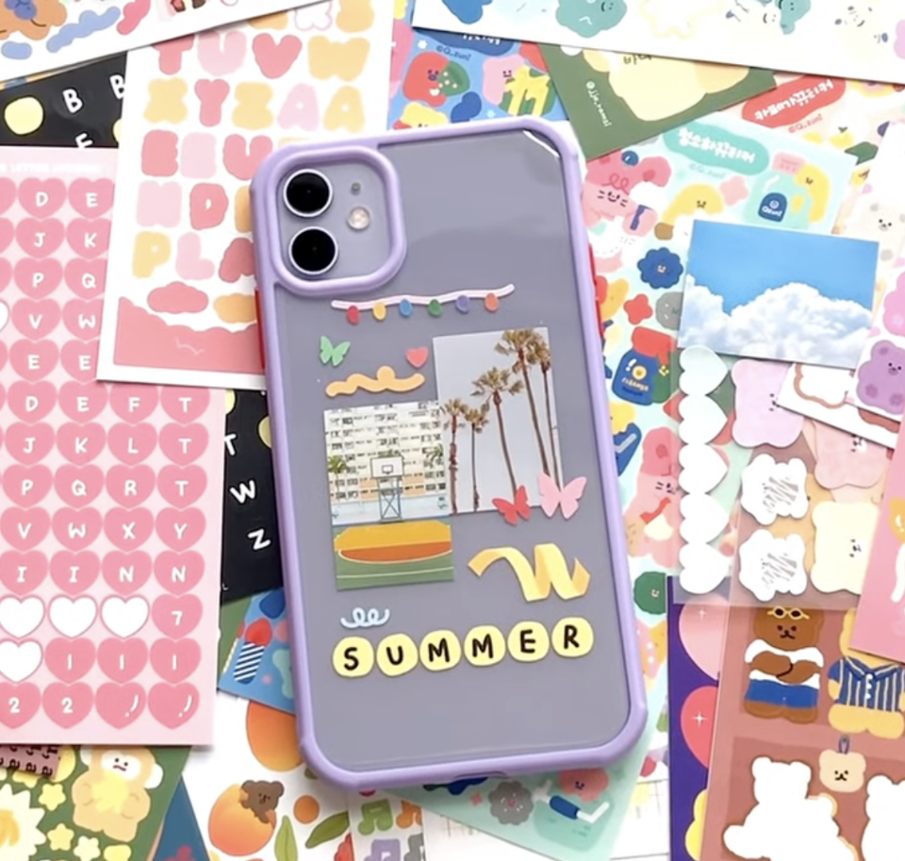
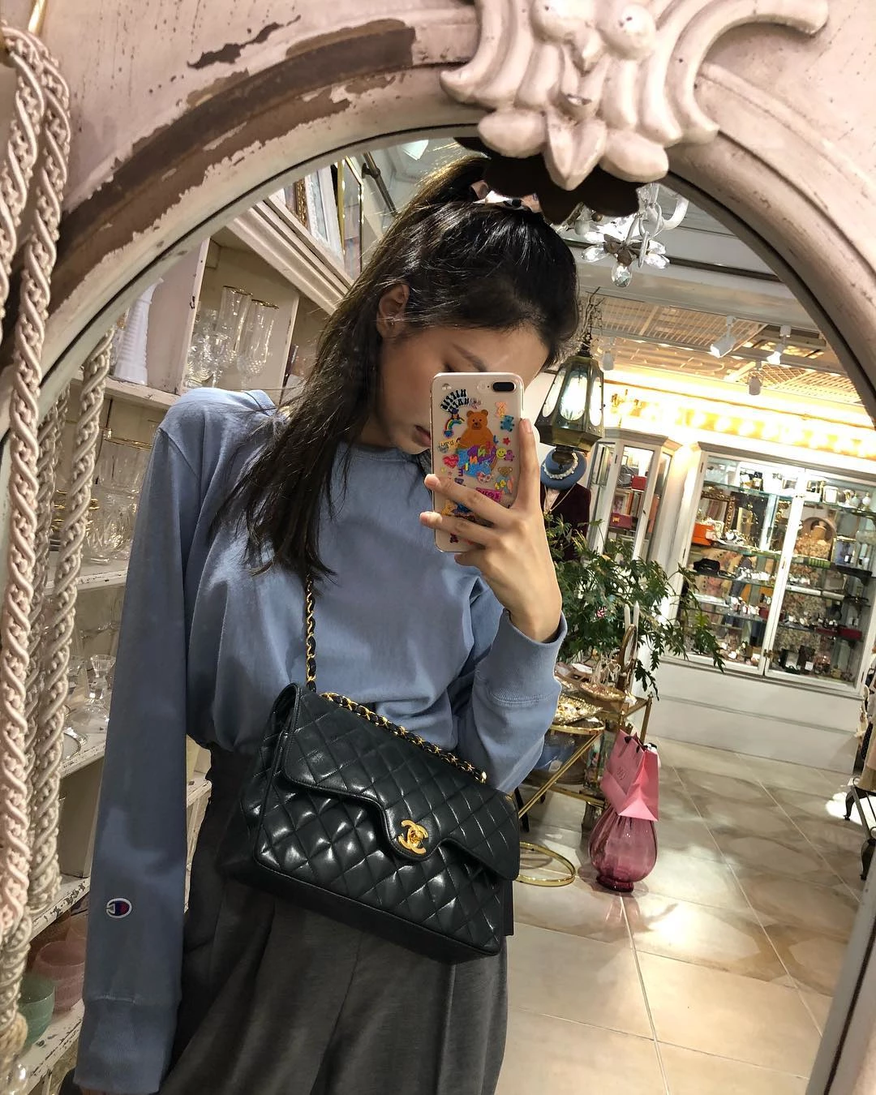
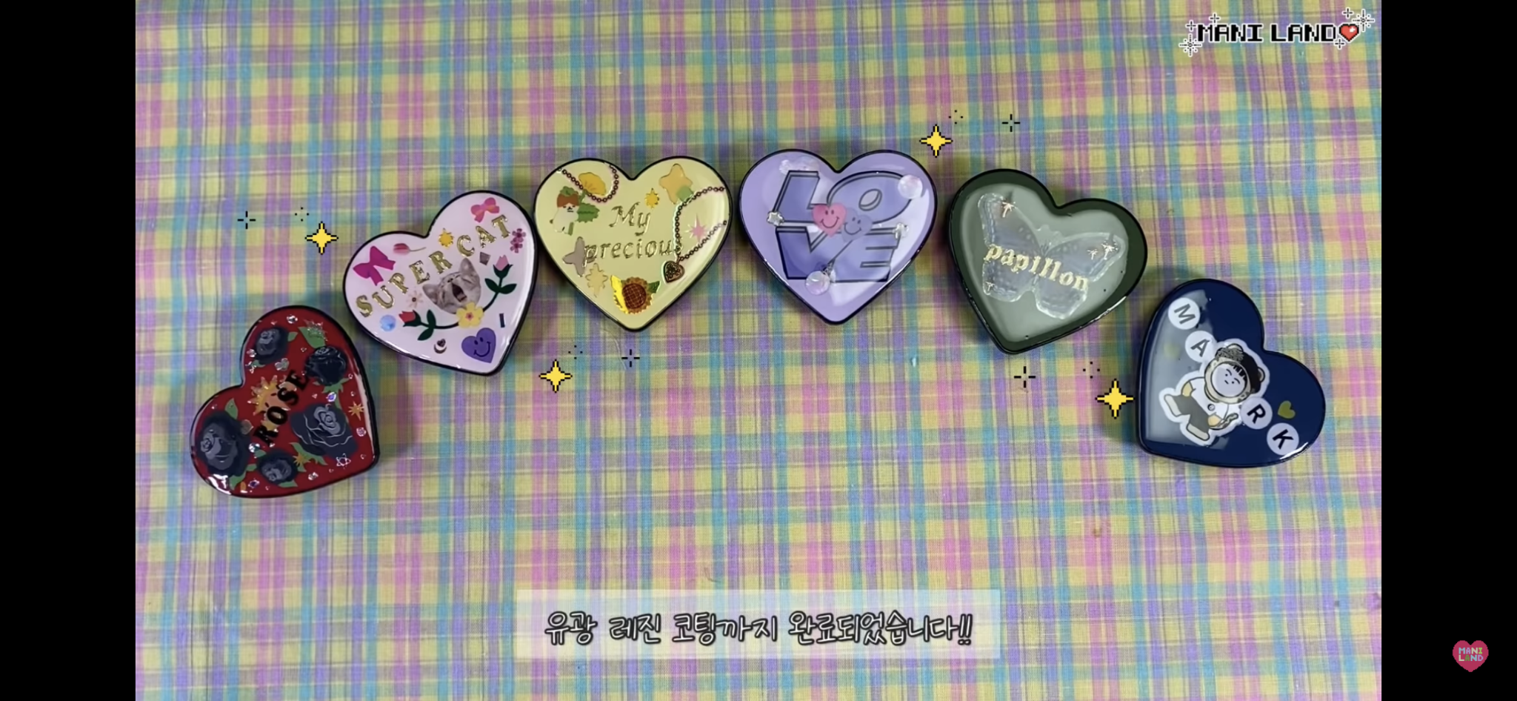
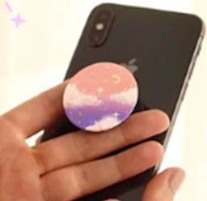
스티커를 활용해 폰케이스 / 그립톡 꾸미기
<출처 : 유튜브 ‘제리니’ 채널 / 제니 인스타그램>
<출처 : 유튜브 ‘마니랜드’ 채널>

Slide 9
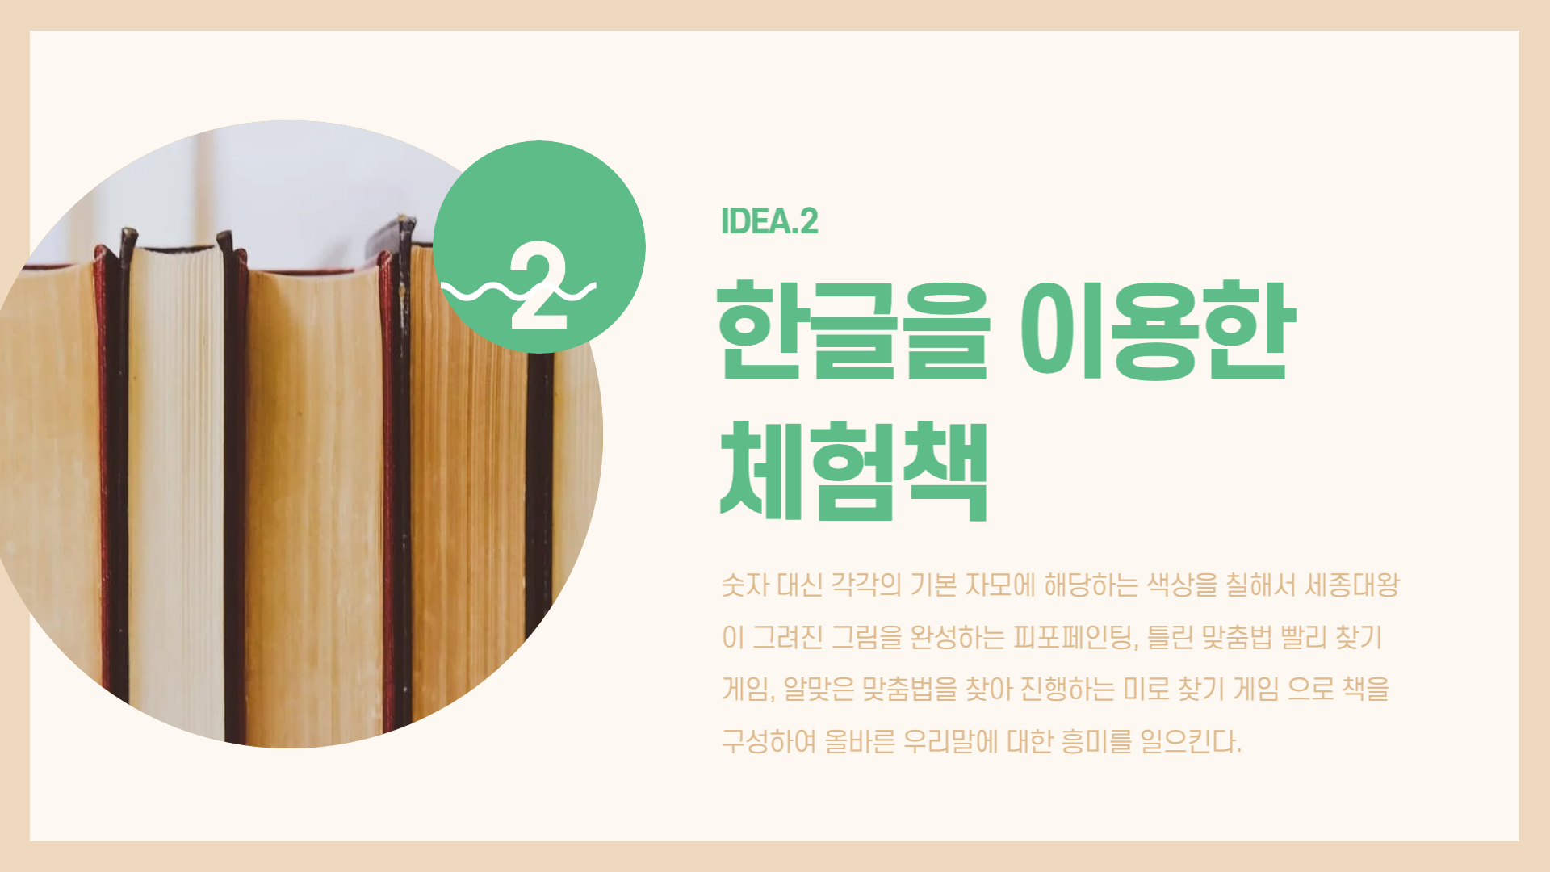

Slide 10
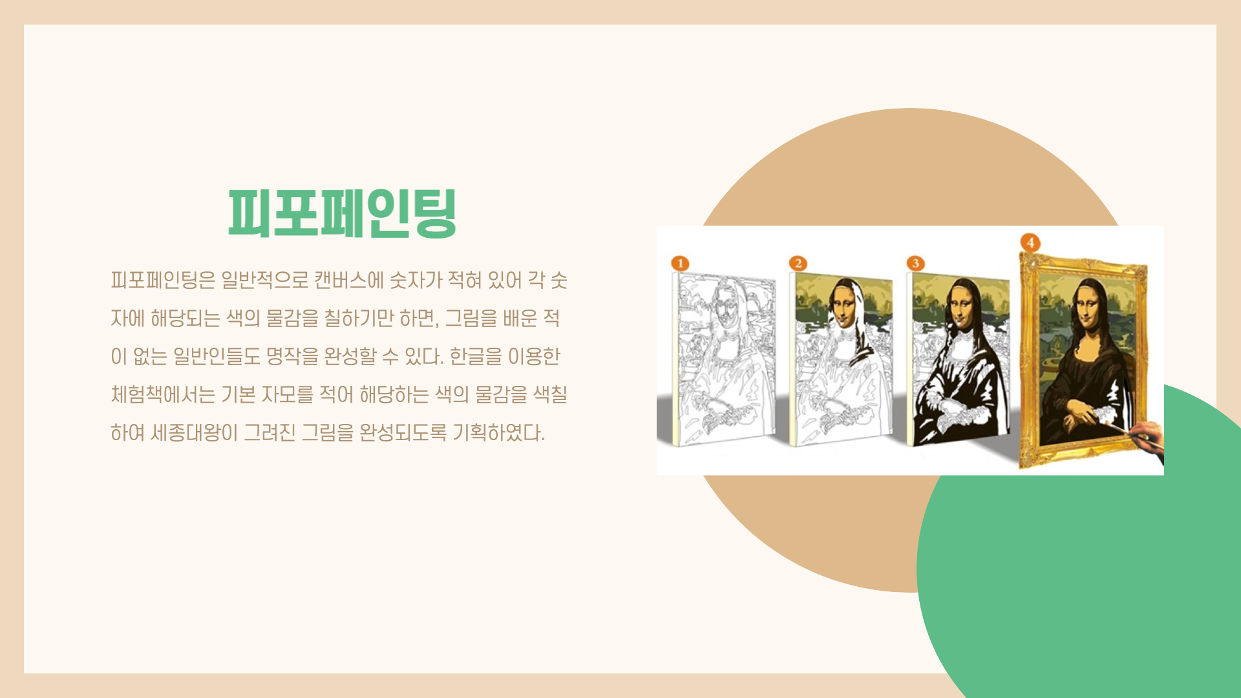
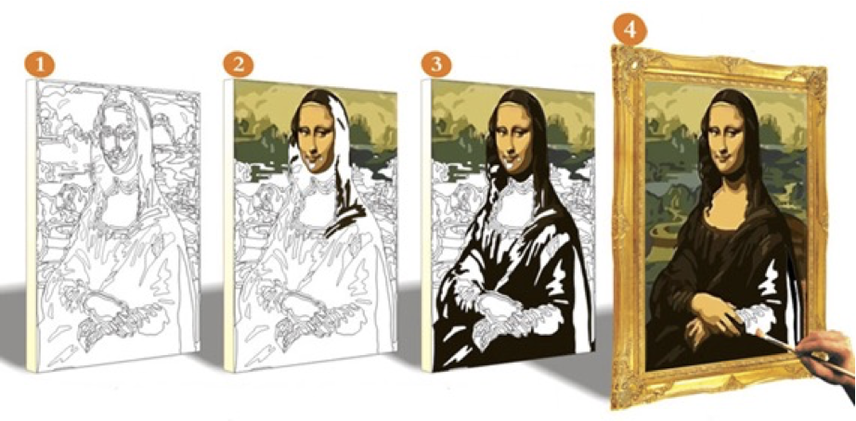
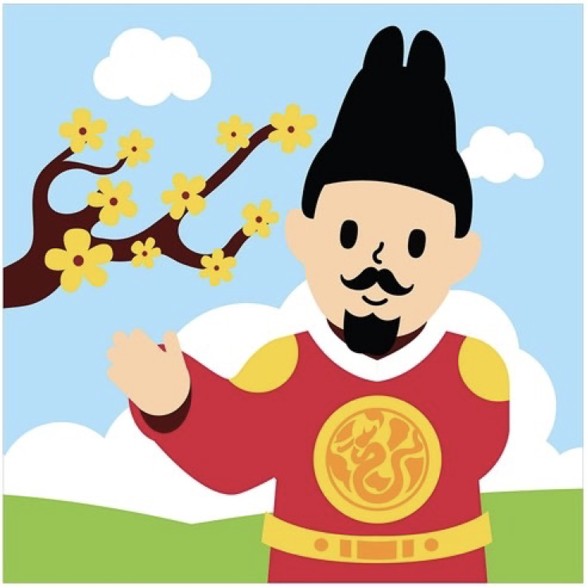
​​한글을 이용한 체험책
004
숫자 대신 각각의 기본 자모에 해당하는 색상을 칠해서 세종대왕이 그려진 그림을 완성하는 피포페인팅, 틀린 맞춤법 빨리 찾기 게임, 알맞은 맞춤법을 찾아 진행하는 미로 찾기 게임 으로 책을 구성하여 올바른 우리말에 대한 흥미를 일으킨다.
피포페인팅
피포페인팅은 일반적으로 캔버스에 숫자가 적혀 있어 각 숫자에 해당되는 색의 물감을 칠하기만 하면, 그림을 배운 적이 없는 일반인들도 명작을 완성할 수 있다. 한글을 이용한 체험책에서는 기본 자모를 적어 해당하는 색의 물감을 색칠하여 세종대왕이 그려진 그림을 완성되도록 기획하였다.

Slide 11
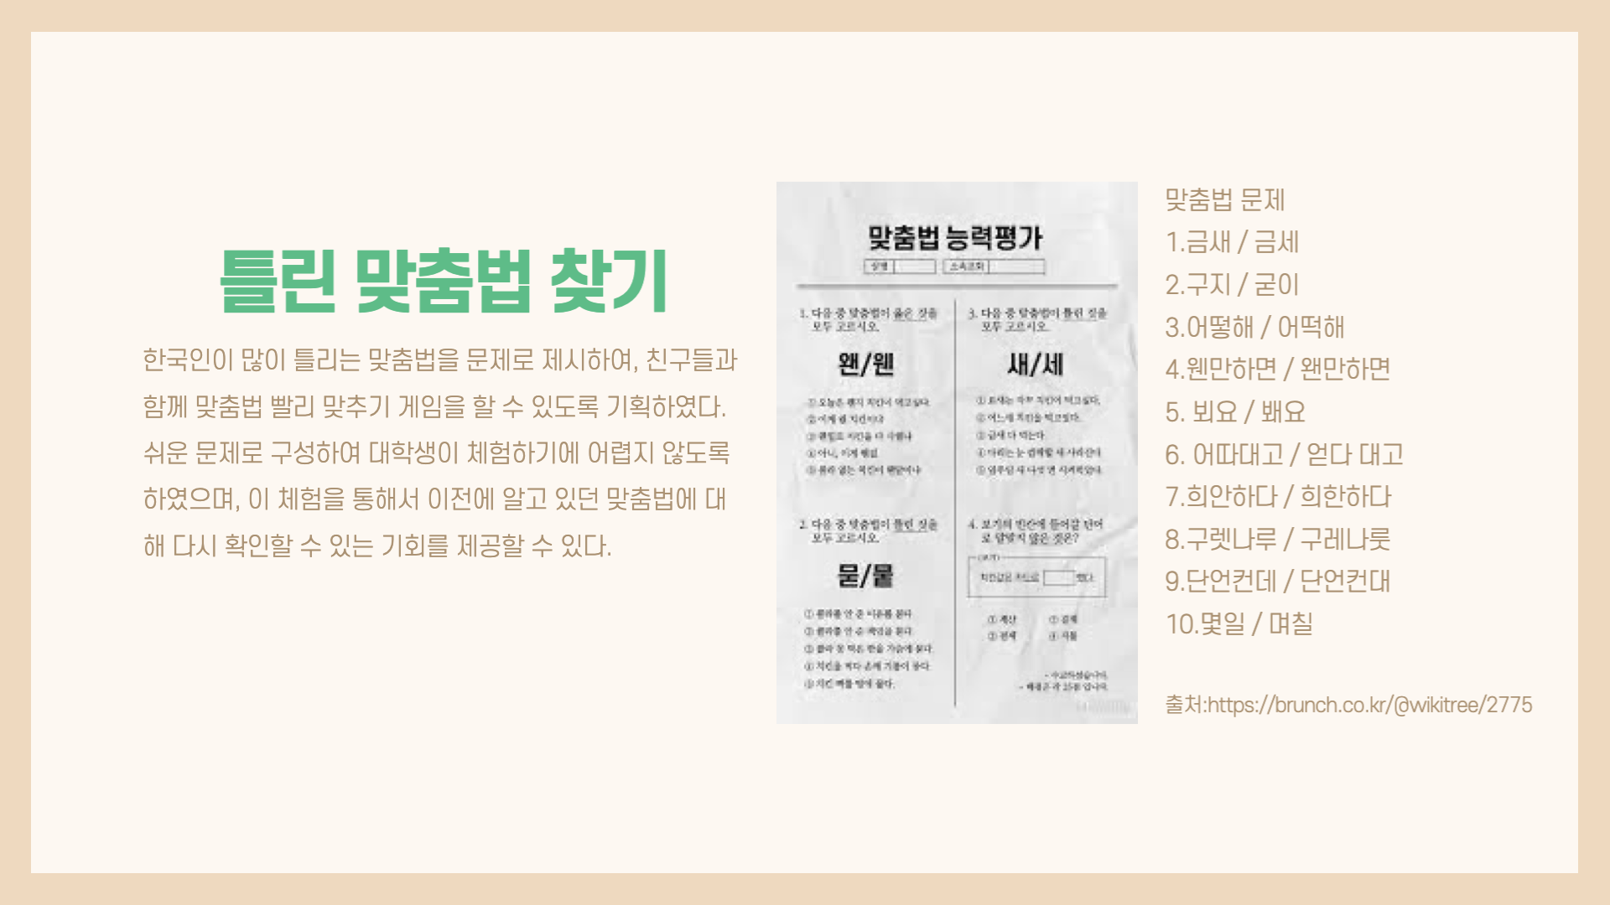
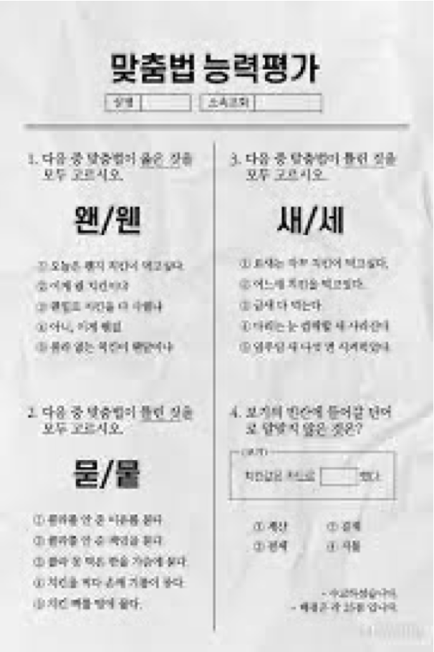
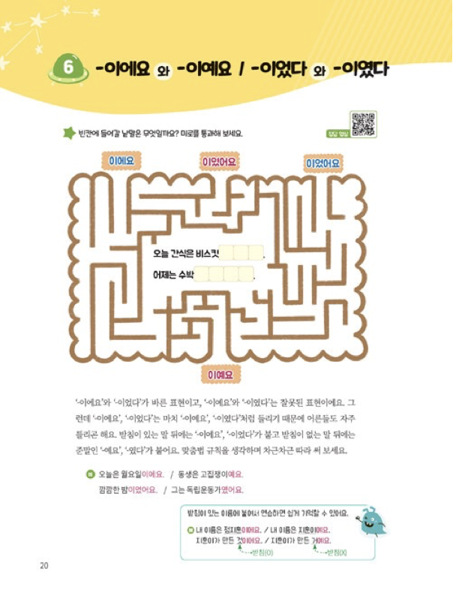
​​한글을 이용한 체험책
틀린 맞춤법 찾기 게임
미로 찾기 게임
한국인이 많이 틀리는 맞춤법을 문제로 제시하여,
친구들과 함께 맞춤법 빨리 맞추기 게임을 할 수 있도록 기획하였다.
틀린 맞춤법 찾기 게임보다 더 어려운 맞춤법을 미로로 제시하여,
미로를 풀면서 어려웠던 맞춤법을 배울 수 있도록 기획하였다.
한국인이 많이 틀리는 맞춤법
1.금새 / 금세
2.구지 / 굳이
3.어떻해 / 어떡해
4.웬만하면 / 왠만하면
5. 뵈요 / 봬요
6. 어따대고 / 얻다 대고
7.희안하다 / 희한하다
8.구렛나루 / 구레나룻
9.단언컨데 / 단언컨대
10.몇일 / 며칠
출처:https://brunch.co.kr/@wikitree/2775
1.되물림/대물림
2.따뜻이/ 따뜻히
3.폭발/폭팔
4.널따란/넓다란
5.오랜만이야/오랫만이야
6.닥달/닦달
7.(의견을)쫓아/좇아
8.일부러/일부로
9.곁땀/겨땀
10.요세/요새

Slide 12
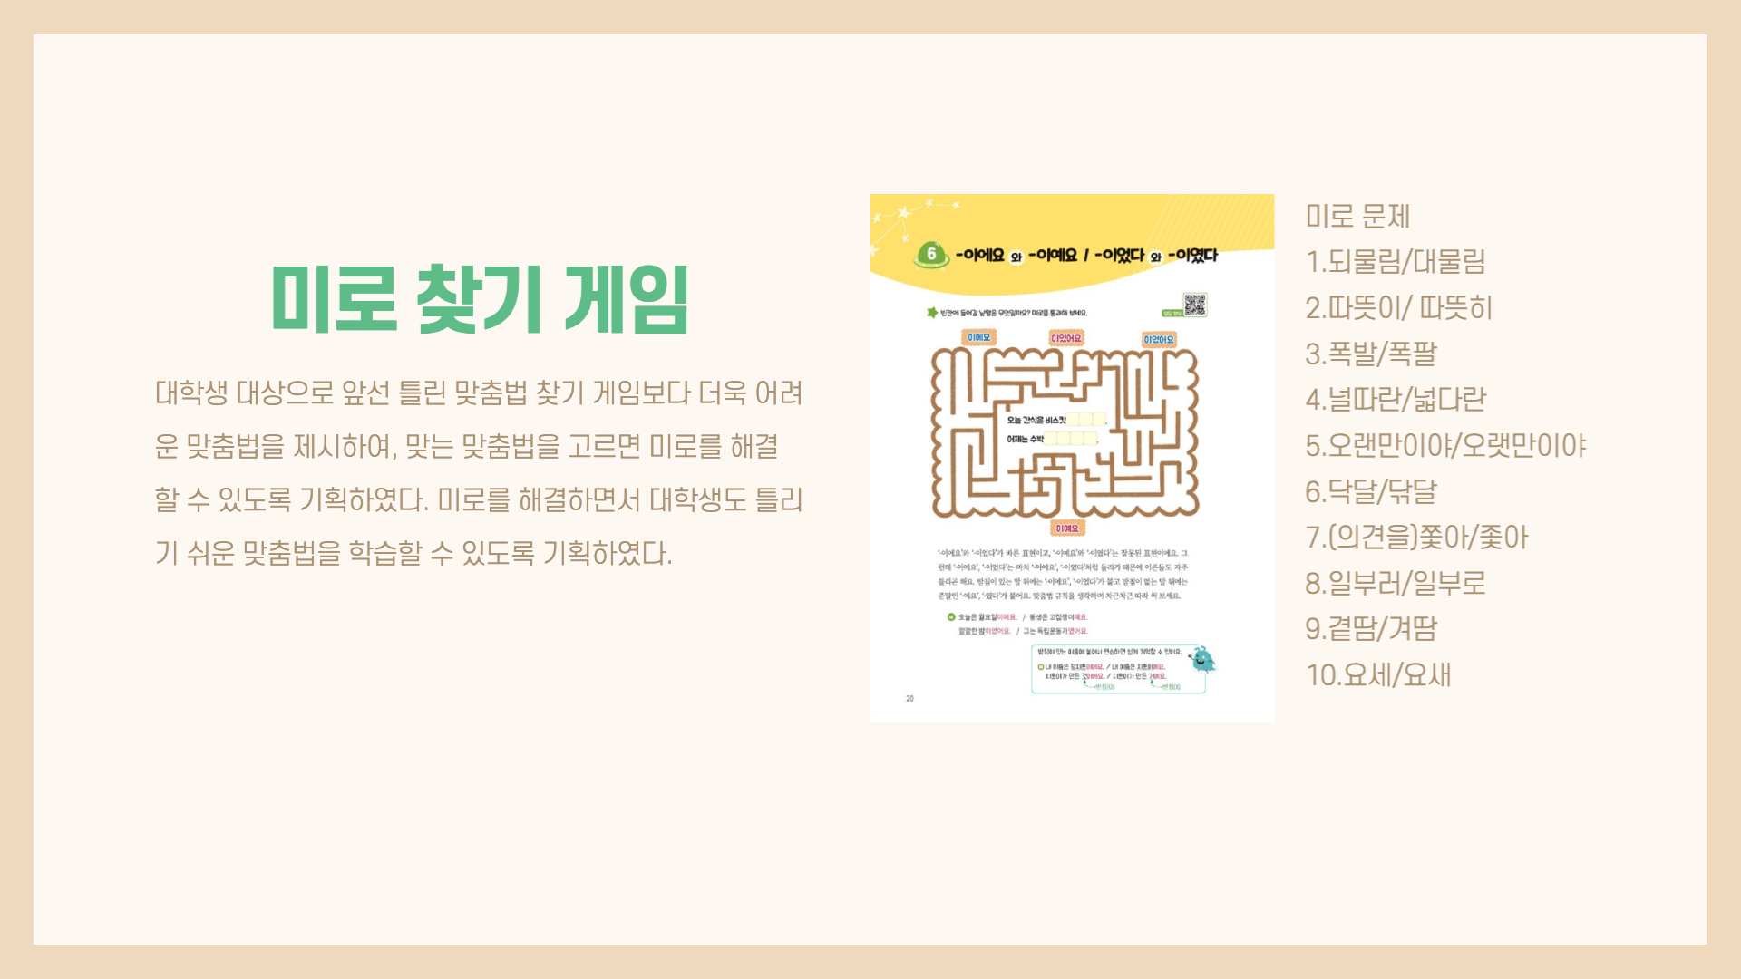
006

Slide 13


